Slide 1

Prediksi Jumlah Laporan Serta Kerugian Akibat Kejahatan Cyber (Cybercrime) Di Tahun 2021 dan Kecenderungan Pelaku Kejahatan Cyber Dalam Memilih Korbannya
Laporan Tugas besar
12.01.2021

Slide 2

Agenda
Pendahuluan
Rancangan Eksperimen
Statistika Deskriptif
Metodologi
Hasil & Kesimpulan

Slide 3

Pendahuluan
APA YANG TERJADI DI SEKITAR KITA?
Teknologi akan terus berkembang, dan kita sebagai penggunanya juga harus ikut beradaptasi.
Mengapa harus ikut beradaptasi?
Hari ini kita akan membahas salah satu dampak negatif dari perkembangan teknologi informasi

Slide 4

CYBERCRIME
information system threats

Slide 5

Rancangan eksperimen
APA YANG AKAN KITA LAKUKAN?
Fokus Penelitian
Penentuan Variabel
Pengumpulan & Pengorganisasian Data
Uji Statistic
Pengambilan Kesimpulan

Slide 6

Statistika deskriptif
AYO KITA LIHAT DATANYA

Slide 7
Berdasarkan usia

Slide 8
Berdasarkan jenis

Slide 9
Berdasarkan sektor industri

Slide 10
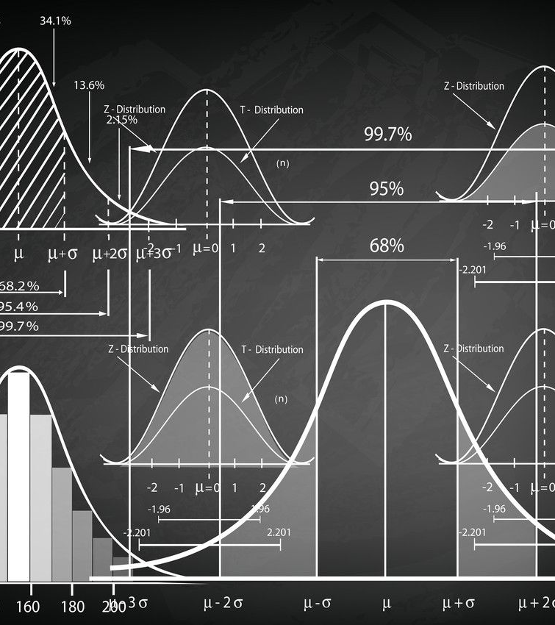
metodologi
Saatnya uji statistik

Slide 11

Hasil & kesimpulan
Prediksi jumlah laporan di 2021
874.681 laporan
Prediksi jumlah kerugian di 2021
USD 5.272.284.702,25
Rentang usia yang menjadi korban
Lebih dari 20% berada pada usia > 60 tahun
Sektor industri yang diserang
Publik, kesehatan, dan finansial sering menjadi sasaran
Metode yang sering digunakan
Phishing dan BEC/EAC

Slide 12

Ronald reagan
SELF-DEFENSE IS NOT ONLY OUR RIGHT, IT IS OUR DUTY

Slide 13



THANK YOU
M. HASYIM ABDILLAH P.
1101191095
TT-43-11
See You Again

